Slide 1



Страновой офис ЮНИСЕФ в Казахстане
- Навыки для девочек: Программа наноспутников

Slide 2

Запустите свои мечты: Образовательная программа для девочек с наноспутником UniSat
Программа наноспутникового образования UniSat для девочек (UNEPG) является совместным проектом ЮНИСЕФ в Казахстане и Научного парка Казахского национального университета имени Аль–Фараби

Slide 3

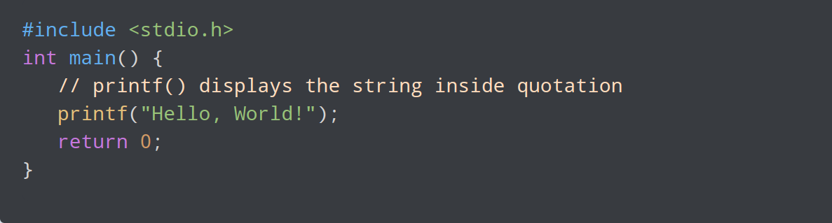
Введение в язык C
Пример программы на языке программирования C:
Вывод:
Дата создания языка C - 1972

Slide 4


Основные типы и операторы
1. Целочисленные типы
2. char константы
3. Типы с плавающей запятой
4. Сравнение чисел с плавающей запятой
5. Комментарии
6. Переменные
7. Оператор присваивания
8. Булевые типы данных

Slide 5
Целочисленные типы
char
Символ ASCII - не менее 8 бит. На практике char - это всегда байт размером 8 бит, которого достаточно для хранения одного символа ASCII. 8 бит обеспечивают диапазон со знаком -128..127 или диапазон без знака 0..255.
short
Маленькое целое число - не менее 16 бит, что обеспечивает диапазон со знаком
-32768..32767. Типичный размер - 16 бит.
Целое число - не менее 16 бит, обычно 32 бита. Определен как "наиболее удобный" размер для компьютера. Если вас действительно не волнует диапазон для целочисленной переменной, объявите его int, так как это, вероятно, будет подходящего размера (16 или 32 бита), который хорошо подходит для этой машины.
int
long
Большое целое число - не менее 32 бит. Типичный размер составляет 32 бита, что дает диапазон подписей около -2 миллиардов..+2 миллиарда. Некоторые компиляторы поддерживают "long long" для 64-битных
целых чисел.

Slide 6
char константы
Синтаксис:
'A'
Имя переменной
- заглавная буква "A"
char var = 'A';
'\n'
- символ новой строки
Тип данных
Значение константы
'\t'
- символ табуляции
Константа char записывается в одинарные кавычки ('), например,' A 'или' z '. Константа символа «A» на самом деле является просто синонимом обычного целочисленного значения 65, которое является значением ASCII для прописной буквы «A». Существуют специальные символьные константы, такие как
'\ t' для табуляции, для символов, которые неудобно вводить с клавиатуры.

Slide 7
Типы с плавающей запятой
float
Число с плавающей запятой одинарной точности
типичный размер: 32 бита
double
Число с плавающей запятой двойной точности
типичный размер: 64 бита
long double
Большее число с плавающей запятой
Константы в исходном коде, такие как 3.14, по умолчанию имеют тип double, если только они не имеют суффикса "f" (с плавающей точкой) или "l" (длинный двойной). Одинарная точность соответствует примерно 6 значениям точности, а двойная - примерно 15 значениям точности. Большинство программ на языке Си используют double для своих вычислений. Основная причина использования float заключается в экономии памяти, если необходимо сохранить много чисел.

Slide 8

Сравнение чисел с плавающей запятой
x = 1000001.0/0.003
Объясняется это тем, что для хранения числа с плавающей точкой выделено конечное число битов, а с помощью любого, сколь угодно большого, но конечного числа битов нельзя представить периодическую десятичную дробь с бесконечным числом знаков после запятой.
y = 0.003*x
x == y
Верно ли выражение:
?
<
>
>=
<=
По этой причине вам никогда не следует сравнивать плавающие числа друг с другом на предмет равенства (==) - вместо этого используйте сравнения с неравенством (<). Поймите, что правильная программа C, запущенная на разных компьютерах, может давать немного разные результаты в крайних правых цифрах вычислений с плавающей запятой.

Slide 9
Комментарии
Существуют два вида комментариев:
/* */
Наряду с хорошо подобранными именами функций, комментарии являются важной частью хорошо написанного код. Комментарии не должны просто повторять то, что написано в коде. Комментарии должны описывать что делает код, что гораздо интереснее, чем перевод того, что каждое заявление делает. Комментарии также должны указывать на то, что является сложным или неочевидным в коде.
- многострочный комментарий
//
- однострочный комментарий
Комментарии в C заключаются в: / * .. comments .. * /, которые могут пересекать несколько строк. В C ++ появилась форма комментария, начинающегося двумя косыми чертами и продолжающегося до конца строки: // комментарий до конца строки.
Форма комментария // настолько удобна, что многие компиляторы C теперь также поддерживают ее, хотя она
технически не является частью языка C.

Slide 10
Переменные
Обьявление переменной:
int num;
42
Присваивание значения переменной:
num = 42;
num
Обьявление переменной со значением:
int num = 42;
Только для целочисленных значений
Обьявление нескольких переменных одного типа:
float x, y, z, X;

Slide 11



Оператор присваивания
=
- оператор присваивания
42
Синтаксис:
int i;
i = 6;
i = i + 1;
num
Присваивание
Сравнение
=
==

Slide 12
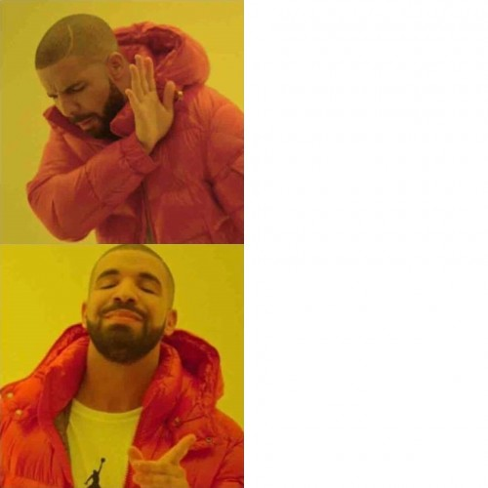
Булевые типы данных
True
False
или
1
0
или
В языке С нет булевых типов данных
,но есть int

